Slide 1
技术线条2026年1-5月情况通报
总工（总师）办
2026年6月17日

Slide 2
目录
1
技术指标情况
2
总师支撑效果
3
科创能力打造
4
设计质量与人才梯队
5
下一步工作计划

Slide 3
2026年1—5月技术指标情况
1-5月技术指标情况
规划院考核值 |  |  | 集团业务部 |  | 建筑能源设计院 |  | 智慧城市设计院 |  | 北京事业部 |  | 重点业务部 |  | 集团咨询支撑中心
 |  |  | 目标 | 已完 | 目标 | 已完 | 目标 | 已完 | 目标 | 已完 | 目标 | 已完 | 目标 | 已完
（一）科技创新成效及核心能力 | 年度研发投入 （万元） | 4000万 | 750 | 285.71 | 1100 | 359.23 | 550 | 197.52 | 850 | 185.8 | 250 | 97.46 | 500 | 184.92
 | 集团研发经费获取 （万元） | 400万 | 160 | 475.2 | 80 | 3 | 30 | 153.01 | 80 | 19 | 30 | 0 | 20 | 12
 | 研发科技成果输出 | 入选集团成果目录2年1项 重点储备项 | 入选1 重点储备2 | 入选0 在途2 | 入选1 重点储备1 | 入选0 在途0 | 入选1 重点储备1 | 入选1（25年） 在途1 | 入选1 重点储备1 | 入选0 在途1 | 入选1 重点储备1 | 入选0 在途1 | 入选1 重点储备1 | 入选0 在途1
 | 国家项目申报（项） | 加分项（分值待定） 申报/获批国家级； 申报/获批工信部； 申报指南或动议 | 同左 | 申报指南1 申报动议1 | 同左 | 0 | 同左 | 0 | 同左 | 申报指南1 | 同左 | 0 | 同左 | 0
2

Slide 4
2026年1—5月技术指标情况
1-5月技术指标情况
规划院考核值 |  |  | 集团业务部 |  | 建筑能源设计院 |  | 智慧城市设计院 |  | 北京事业部 |  | 重点业务部 |  | 集团咨询支撑中心
 |  |  | 目标 | 已完 | 目标 | 已完 | 目标 | 已完 | 目标 | 已完 | 目标 | 已完 | 目标 | 已完
（二）科技成果转化 | 专利 | 受理发明专利17件 | 4项得80% 6项100% | 已受理4 在途2 | 4项得80% 6项100% | 已受理1 在途0 | 4项得80% 6项100% | 已受理0 在途1 | 4项得80% 6项100% | 已受理2 在途2 | 2项得80% 3项100% | 已受理0 在途1 | 2项得80% 3项100% | 已受理0 在途1
 | 专利 | 专利外部转化5个 | 1项得80% 2项100% | 0 | 1项得80% 2项100% | 0 | 1项得80% 2项100% | 0 | 1项得80% 2项100% | 0 | 1项得80% 2项100% | 0 | 1项得80% 2项100% | 0
 | 标准 | 国/行标主、参编编制8个 | 国行标2项，得80%； 国行标3项，得100% | 1国发布 | 国行标2项，得80%； 国行标3项，得100% | 0 | 国行标2项，得80%； 国行标3项，得100% | 1国2行 | 国行标2项，得80%； 国行标3项，得100% | 1国发布 | 国行标1项，得80%； 国行标2项，得100% | 0 | 国行标1项，得80%； 国行标2项，得100% | 0
 | 获奖 | 加分项（分值待定） | 同左 | 0 | 同左 | 0 | 同左 | 0 | 同左 | 0 | 同左 | 0 | 同左 | 0
 | 论文 | 加分项（分值待定） | 同左 | 0.5 | 同左 | 0 | 同左 | 0.5 | 同左 | 0 | 同左 | 0 | 同左 | 0
（三）质量管理 | 质量综合分 | 95分 | 95 | 95.29 | 95 | 93.60 | 95 | 98.90 | 95 | 92.82 | —— | —— | —— | ——
 | 工信部通报 | 通报项目数，扣分 | 0 | 0 | 0 | 0 | 0 | 0 | 0 | -1 | 0 | 0 | —— | ——
3

Slide 5
目录
1
技术指标情况
2
总师支撑效果
3
科创能力打造
4
设计质量与人才梯队
5
下一步工作计划

Slide 6
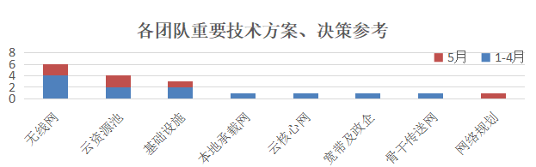
重点支撑工作各总体组进展
订单
前沿清单
222项订单、1231项支撑原子订单全面铺开，当前整体进度36%
4项前沿研究按计划推进，Combo PON资源盘活研究已完成初稿
专业 | 订单数量 |  |  | 支撑原子订单数量 |  |  | 当前整体工作进展
 | 整体 | 网络规划 | 技术支撑 | 总数 | 其中：总体组 | 其中：省分团队
无线网 | 17 | 5 | 12 | 198 | 12 | 186 | 40%
本地承载网 | 45 | 5 | 40 | 388 | 18 | 370 | 30%
宽带接入网 | 19 | 3 | 16 | 468 | 16 | 451 | 34%
云核心网 | 14 | 3 | 11 | 11 | 11 | 0 | 49%
云资源池 | 9 | 1 | 8 | 39 | 8 | 31 | 48%
骨干传送网 | 9 | 2 | 7 | 57 | 5 | 52 | 41%
骨干数据网 | 10 | 3 | 7 | 7 | 7 | 0 | 31%
基础设施 | 47 | 4 | 43 | 43 | 12 | 31 | 42%
投资财务 | 7 | 0 | 7 | 17 | 6 | 11 | 40%
建设管理 | 4 | 0 | 4 | 4 | 4 | 0 | 40%
小计 | 222 | 67 | 155 | 1231 | 99 | 1133 | 36%
序号 | 前沿题目 | 团队 | 负责人 | 计划提交时间 | 5月工作进展
1 | 宽带网络技术发展趋势及行业洞察 | 宽带总体组 | 张叶卓 | 按季度 | 1季度完成1期
2 | 2026年国内外主流运营商财报分析及投资决策参考报告 | 投资财务总体组 | 马凤、李锐昌 | 按季度 | 4月完成1期
3 | 低空经济行业洞察报告 | 北京团队 | 胡雅静 | 3月 | 1季度完成1期
4 | Combo PON口闲置GPON资源盘活研究 | 宽带总体组 | 车维崧 | 6月 | 已完成初稿
提交集团重大技术方案
宽带及政企形成1项集团决策参考
序号 | 总师团队 | 类别 | 专题
1 | 宽带及政企 | 决策参考 | 关于开展“宽带提质”专项行动的建议
攻坚清单
政企双线接入分析完成专题汇报并形成规范管理通知
重大技术方案对比
序号 | 专项攻坚工作名称 | 团队 | 负责人 | 5月工作进展
1 | 政企双线接入项目投资及建设管理分析 | 宽带及政企 | 周梦凡 | 向集团赵静宜总做专题汇报；制定《关于政企双线接入项目规范性管理的通知》。
2 | BNC全流程精准建设支撑 | 宽带及政企 | 与智网院协同 | 修订验收测试大纲、编制测试验收报告
总体组方案与决策参考持续输出，但不同团队间产出存在差异
5

Slide 7
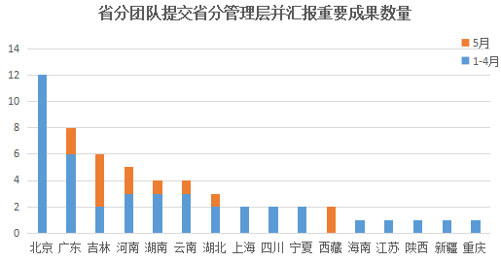
重点支撑工作省分进展
6月3日已完成8个专题初稿阶段评审，北京形成省分出题、示范基地和管理层成果三层输出
省分出题
省分示范基地
北京确认2个选题，均已形成5月阶段成果
6个专业专题均形成阶段成果，多项成果通过技术评审或完成宣讲
序号 | 题目 | 省分团队 | 5月工作成果
1 | 北京联通无线网络AI FOR NET应用 | 北京 | 开展试点数据梳理以及AI融网初步分析工作，启动网络需求试点方案框架搭建，专属网络应用方案编制工作。
2 | 北京算力承载网络健壮提升及布局优化 | 北京 | 完成北京算力网基础设施资源协同保障方案
序号 | 专业 | 选题 | 5月完成成果
1 | 宽带及政企 | 北京万兆光网演进及部署方案 | 制定试点割接方案
2 | 基础设施 | 基础设施智能化运营优化方案 | 更新投资优化策略，5月在2026年中国联通基础设施建设发展培训班宣讲
3 | 云资源池 | 北京联通智算演进发展 | 完成调研原始记录归档与初步分类
序号 | 专业 | 选题 | 5月完成成果
4 | 承载 | OTN系统健壮性提升方案 | 昌平和延庆区内OTN建设方案和怀柔优化方案通过北京公司技术评审
5 | 无线网 | 北京5G-A端网业协同洞察分析 | 依托SEQ平台进行端网协同分析工作
6 | 宽带及政企 | BNC网络及创新业务协同发展分析 | 完成BNC汇聚设备选型方案，北京联通已组织评审
提交省分管理层重大成果
省分团队成果对比
北京团队已提交12项重大成果，覆盖多专业
北京提交12项重大成果，数量领先其他省分团队
省分团队 | 牵头专业 | 成果名称 | 提交时间
北京 | 本地承载网 | 坚守"极简网络"专项行动方案 | 2026年2月
北京 | 云资源池 | 北京联通智算布局与算力供给方案 | 2026年2月
北京 | 投资财务 | 北京联通年度工作及规划方案 | 2026年1月
北京 | 无线网 | 北京联通AI智能化应用评估 | 2026年1月
北京 | 本地承载网 | 北京联通极简网络收官方案 | 2026年1月
北京 | 本地承载网 | 北京联通未来网络技术演进方案 | 2026年1月
省分团队 | 牵头专业 | 成果名称 | 提交时间
北京 | 投资财务 | 北京联通韧性城市评估报告 | 2026年3月
北京 | 无线网 | 北京联通2026年2.1G重耕方案 | 2026年3月
北京 | 基础设施 | 北京联通智算超级节点建设方案 | 2026年3月
北京 | 无线网 | 北京低频部署方案 | 2026年4月
北京 | 本地承载网 | 北京联通毫秒用算行动方案 | 2026年4月
北京 | 基础设施 | 北京联通AIDC资源保障工作方案 | 2026年4月
6

Slide 8
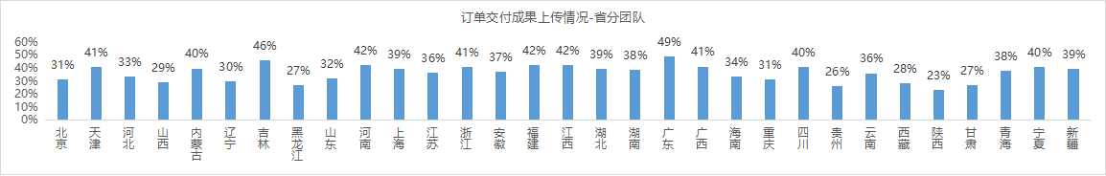
重点生产组织工作进展
团队协同
订单成果上传情况
宽带总体组协同19次，5月完成5次，其中2次面向主业
北京团队上传率31%，低于多数对标省份，6月需集中提升
团队协同
宽带总体组 | 目标 | 已完 | 其中：5月 | 其中：面向主业
 | 2次/月 | 19 | 5 | 2
区域协同
华北、东北围绕基础设施、云核心网、云资源池和骨干传送网形成10项协同工作
序号 | 区域 | 专业 | 工作名称 | 区域总师 | 工作进展：5月
1 | 华北区域 | 基础设施 | 核心局优化升级 | 魏华 | 组织月度区域协同例会，对齐工作标准口径。依托区域协同机制，扎实推进核心局优化升级；借鉴优秀试点建设方案，提前梳理工作要点、做好前期筹备，及时答疑纾解省分个性化难题，统筹抓实区域落地执行，稳步提升工作质效。
2 | 华北区域 | 基础设施 | 不同客户在智算中心的需求及应用 | 魏华 | 组织月度区域协同例会，分享技术交流资料，京津冀地区依托节点项目，深入讨论字节、京东等客户的风冷、液冷的需求，智算中心建设的需求，以及落地情况。
3 | 华北区域 | 云资源池 | 云资源池政策研究和技术赋能 | 陈艳敏 | 协助编制京津冀通算及智算专业协同发展规划的重点工作事项，对2026年中国联通北京省级O域(OSS)资源池信创改造工程及酝酿上会材料进行评审，其他常态化开展工作。
4 | 华北区域 | 云核心网 | 云核心网方案指导和机术赋能 | 陈艳敏 | 组织AI降噪创新业务试点建设方案学习，华为、中兴6G及智算相关新技术学习，其他常态化开展工作。
5 | 华北区域 | 骨干传送网 | 推进京津冀区域400G传输系统协同发展，打造全域协同的高速光传输网络。 | 肖然 | 组织月度京津冀传输网络区域协同例会，调研各算力节点出省电路带宽需求。依托区域协同机制，初步提出400G传输网络协同建设草案，并对草案中的重点问题进行讨论。对本地、二干、区域400G网络间业务转接和保护方式进行讨论。
6 | 东北区域 | 基础设施 | 核心局优化升级 | 刘彤彤 | 组织月度区域协同例会，对齐工作标准口径。依托区域协同机制，扎实推进核心局优化升级；聚焦黑龙江、辽宁等试点核心局，讨论方案重点问题，统筹抓实区域落地执行，稳步提升工作质效。
7 | 东北区域 | 基础设施 | 不同客户在智算中心的需求及应用 | 刘彤彤 | 组织月度区域协同例会，分享技术交流资料，区域依托节点项目，深入讨论阿里等客户的风冷、液冷的需求，智算中心建设的需求，以及落地情况。
8 | 东北区域 | 云资源池 | 云资源池政策研究和技术赋能 | 吴昊 | 对东北各省级资源池信创改造工程及酝酿上会材料进行评审，其他常态化开展工作。
9 | 东北区域 | 骨干传送网 | 筑牢二干传输400G全光底座，推动400G/100G协同发展 | 马大威 | 持续推进各省二干光缆纤芯资源及100G系统瓶颈的梳理工作，研究不满足400G条件段落的优化思路；针对黑龙江、内蒙古等重点省份，开展业务需求趋势与100G资源占用分析，研讨400G部署策略及协同方案；稳步推进其他常态化工作。
10 | 东北区域 | 云核心网 | 云核心网方案指导和机术赋能 | 吴昊 | 组织AI降噪创新业务试点建设方案学习，华为、中兴6G及智算相关新技术学习，其他常态化开展工作。
7

Slide 9
目录
1
技术指标情况
2
总师支撑效果
3
科创能力打造
4
设计质量与人才梯队
5
下一步工作计划

Slide 10
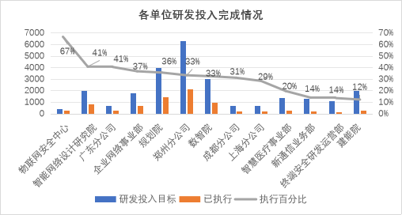
中讯整体推进情况
当前进度
核心攻关项目
科创整体指标符合预期，专利转化17.5%是当前最突出短板
44项在研项目进入多批次验收阶段
序号 | 方向 | 指标 | 当年目标值 | 五月完成值 | 完成比例
1 | 研发投入 | 研究与试验发展经费支出（亿元） | 2.6亿 | 0.83亿 | 31.9%
2 | 研发成效 | 获取集团研发费用支持（亿元） | 1.3亿 | 0.2649亿 | 20.37%
3 | 研发成效 | 专利受理数量 | 138 | 47 | 34.1%
4 | 研发成效 | 专利转化数量 | 40 | 7 | 17.5%
5 | 研发成效 | 申报国资委成果目录及省部级首台套、三新 | 7 | 2 | 28%
6 | 科技创新影响力 | 国际标准、国标、行标编制情况 | 38 | 15 | 39%
44
2649
3579.249
在研项目
批复经费/万元
预计回款/万元
项目构成：2024年结转19项｜2025年结转16项｜其他3项｜2026年新增6项
2024年立项项目验收
2025年任务已通过集团年度评估，本月集团安排付款；公司承担20个项目预计回款3579.249万元。近期组织牵头项目结项预验收，绿色电力、液冷、物联网新型公钥项目组做好准备。
2025年立项项目验收
启动年度评估和2026年度中期检查准备；新增第三方测试、知识产权、经济效益评估及现场实地验收要求。
2026年内部研发投入
2.6亿元
8300万元
31.9%
全年筹划
5月底执行
完成进度
9

Slide 11
规划院核心攻关项目推进情况
14
8
4
2
662.21
项目调整
家庭机器人项目因深度融合、预算压缩，经权衡退出研发。
在研项目
2024年结转
2025年结转
2026年新增
资金支持（万元）
项目编号 | 项目名称 | 所属领域 | 部门 | 负责人 | 2026年资金支持额度（万元）
2024YF(JT)0095 | 面向智算网络一体的光网络技术及应用研究 | 下一代互联网 | 集团业务部 | 李家京 | 1.1
2024YF(JT)0115 | 大数据和 AI 驱动的网络优化及运营关键技术研究与应用 | 新一代移动通信 | 集团业务部 | 杨海涛 | 2
2024YF(JT)0112 | 面向公网的5G-A网络能力演进研究 | 新一代移动通信 | 北京事业部 | 李晓亮 | 19
2024YF(JT)0099 | 宽带核心网（BNC）架构演进研究及试点应用 | 智能宽带与专线网络 | 集团咨询支撑中心 | 罗远源 | 12
2024YF(JT)0116 | 面向车联网的网络能力增强技术研究、产品研发与试点应用 | 车联网 | 集团业务部 | 吕艳芳 | 0.1
2024YF(JT)0097 | 面向绿色制造、零碳城市的双碳产品研发及应用示范 | 数智应用 | 智慧城市设计院 | 王迪 | 0.01
2024YF(JT)0092 | 反诈大模型研发和新型互联网诈骗治理核心技术研究 | 网信安全 | 集团业务部 | 肖倩 | 24
2024YF(JT)0109 | 面向碳排放双控的双碳数智化管理关键技术研究 | 新一代移动通信 | 智慧城市设计院 | 王娟 | 5
2025YF(JT)0189 | 基于大模型的涉诈APP智能解析全链条识别及不良短消息伪装对抗技术研究 | 网络与信息安全 | 集团业务部 | 肖倩 | 105
2025YF(JT)0186 | 面向网络设备的高隐蔽APT攻击监测技术研究 | 网络与信息安全 | 集团业务部 | 肖倩 | 10
2025YF(JT)0180 | 面向智算的“算网电用一体化协同”关键技术研究与创新实践 | 基础设施 | 建筑能源设计院、集团业务部 | 杨威、张海龙 | 6
2025YF(JT)0194 | JB209项目（工信部项目） | 网络与信息安全 | 集团业务部 | 肖倩 | 130
2026YF(JT)0221 | 面向重点对象的精准定位与关键风险排查技术研发及产品化商用推广 | 网络与信息安全 | 集团业务部 | 肖倩 | 200
2026YF(JT)0233 | 面向重要行业的信创能力底座关键技术研究 | 信创专项 | 智慧城市设计院 | 殷继旺,吴泽滨 | 148
10

Slide 12
公司及部门级研发项目推进情况
公司级课题
规划院自列项目
8项课题中2项独立承担、6项参与研发
28项项目总体符合序时进度，完成进度低于35%的项目需重点关注
项目编号 | 项目名称（省略“中讯院”） | 参与部门
2025YF(CH)0146 | AI for Net-大模型驱动的新一代无线仿真技术研究 | 北京
2025YF(CH)0157 | 2025年低空智联关键技术及低空测试系统研究 | 北京
2025YF(CH)0161 | 2025年无油悬浮相变多联空调系统及控制策略关键技术研究 | 建能院
2026YF(CH)0213 | 基于无线孪生网络能力提升技术研究与验证（自筹） | 北京
2026YF(CH)0218 | 2026年模块化间接蒸发冷却（MHU）空调产品迭代研发 | 建能院（独立）
2026YF(CH)0219 | 2026年电联5G移频产品迭代开发项目 | 北京（独立）
2026YF(CH)0232 | 2026年跨境跨网全域智能终端安全关键技术研发项目 | 集团业务、天津
2026YF(CH)0226 | 2026年面向6G的智能无线环境映射与仿真孪生技术研发项目 | 北京
项目1-25、27名称共用前缀：2026年中国联通中讯院
序号 | 项目名称｜部门简称/负责人｜进度
1 | 无线网网络数据及故障分析智能体研究｜集团业务/杨海涛｜42.39%
2 | 智能单板创新应用及落地试点研究｜北京/李彬｜37.52%
3 | 基于50G PON的工业PON部署及应用研究｜咨询中心/车维崧｜36.55%
4 | 基于AI映射及多智能体自组织模式下的宽带业务支撑系统（宽带大脑）研究｜咨询中心/陶咏志,王得毅｜35.34%
5 | 基于AI的WSON全光网络仿真及自动化设计应用研究｜重点业务/肖然｜40.94%
6 | 基于会话元数据AI建模的涉诈特征深度挖掘与高级伪装诈骗识别攻关｜集团业务/肖倩,贾云蓓｜32.06%
7 | 面向重点对象的流量筛选与分析研究｜集团业务/肖倩｜37.87%
8 | 智能体通信算网融合关键技术及应用研究｜集团业务/陈艳敏,吕艳芳｜35.68%
9 | 面向设计辅助工具的模板化数据文本处理研究｜集团业务/张海龙｜32.03%
10 | 智算中心算力全场景方案综合评估模型｜集团业务/张海龙｜32.32%
11 | 智算中心电力方舱应用研究｜建能院/刘彤彤｜37.80%
12 | 智算中心风液同源空调系统应用研究｜建能院/葛昕｜36.77%
13 | 联通V4.0标准体系下高烈度区数据中心结构方案研究｜建能院/张云轩｜27.74%
14 | 模块化绿色数据中心高效节能解决方案｜建能院/赵磊｜38.88%
序号 | 项目名称｜部门简称/负责人｜进度
15 | 智算中心超节点集群的配电部署方式研究｜建能院/刘彤彤｜39.80%
16 | 基于神经符号AI与领域本体的智算中心设计决策智能体关键技术研究｜建能院/郑涛｜31.22%
17 | -特殊训练数据智能评估模型应用体系研究｜重点业务/冯九龙｜29.05%
18 | AI+大模型驱动的菜品营养分析及个性化推荐研究｜智慧院/刘亭,王娟｜40.41%
19 | 基于行业知识增强的水利大模型构建方法与智能决策应用研究｜智慧院/王志东｜35.21%
20 | 大模型赋能公安视频图像智能应用体系研究｜北京/宋攀,石欣欣｜28.67%
21 | AI+综合执法应用研究｜咨询中心/石芳芳｜32.56%
22 | 基于AI的光纤故障预测与微波备用链路智能倒换策略研究｜智慧院/李爽｜41.12%
23 | 基于“对象关系图谱”技术的排污口智能溯源研究｜智慧院/刘风雨｜28.73%
24 | 电信行业后评价体系研究｜咨询中心/高云鹤｜35.48%
25 | 运营商大力投资算力基础设施的战略意义研究｜咨询中心/李锐昌｜37.09%
26 | DZJ通信承载专网技术发展及应用研究（结转）｜重点业务/陈达伟｜29.72%
27 | 低空基础设施智能站址规划研发项目｜北京/桑桥｜12.55 （补立项）%
28 | Agentic AI时代下家庭场景超级个体崛起对中国联通宽带网络的影响分析及前瞻布局研究｜咨询中心/陶咏志,张叶卓｜18.95 （补立项）%
研发投入及工时管理
全院向4000万元以上目标推进；休假时长须据实扣减
务必扣减各类休假时长，确保研发工时准确、合规。
11

Slide 13
技术与知识成果推进情况
技术成果转化
知识成果
已形成6项重点储备和6项常规储备，需加快自研、知识产权和试点商用
受理发明专利7项、国行标发布2项，但专利转化仍为0
部门 | 重点储备 | 储备成果名称 | 自研及试点进展 | 知识产权
集 | ★ | 基于AI映射及多智能体自组织模式下的宽带业务支撑系统（宽带大脑）
集/咨 | ★ | 智家产品
北 | ★ | 低轨卫星专网覆盖产品（天联专网低轨接入网关） |  | 1个专利 1篇论文
重 | ★ | 安全分流产品
智 | ★ | 数字孪生水网（基础版）应用系统 | 雨水情智能体已经具有初步的研发成果
集 | ★ | 网信安反诈产品
集 |  | 地理信息化支撑平台 | 已开展3期系统建设，具备成熟的地理信息平台架构
智 |  | 中讯院央企数字化转型通用方案 |  | 4个方案 1篇论文
重 |  | 光缆线路智能化监控平台产品 | 正在与科研单位进行技术交流和合作模式探讨
北 |  | 轻量化低空多模态监测系统 |  | 1个专利 1篇论文
建 |  | 算力中心绿电消纳与智慧调度综合解决方案
建 |  | 算力中心智能运维系统及机器人应用
7
2
0
专利受理
国行标发布
专利转化
部门 | 知识成果
 | 发明专利受理 | 国行标（发布） | 国行标（审查及以上阶段） | 软著
京 | 受理2，在途2 | 1国 | 2国
集 | 受理4，在途2 | 1国 | 4国 | 2
建 | 受理1
智 | 在途1 |  | 1国2行
重 | 在途1
集咨 | 在途1 |  | 1国
合计 | 受理7，在途7 | 2国 | 8国2行 | 2
12

Slide 14
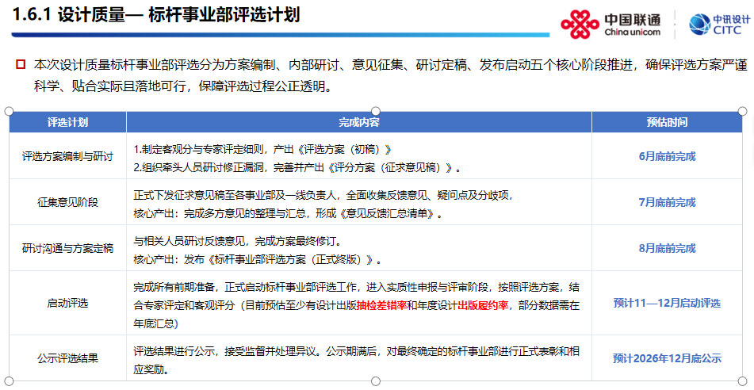
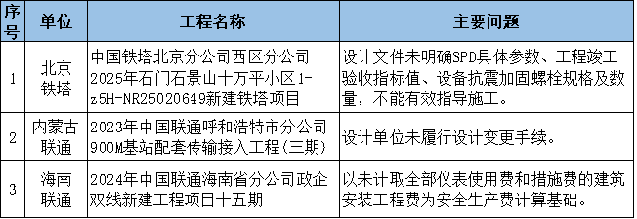
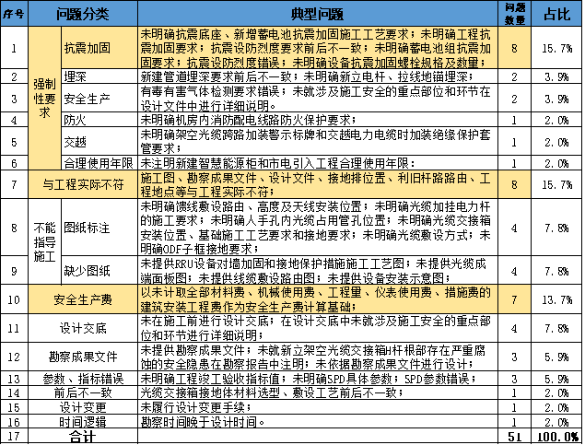
设计质量提升工作进展
中讯情况
规划院推进情况
标杆事业部评选与质量抽查同步启动，建立全过程质量约束
外部检查、体系整改和内部抽查形成三层质量管理闭环
标杆事业部评选
工信部检查
工信部通报2025年下半年通信工程建设领域质量和安全生产情况。
启动质量抽查
检查进展：已完成5月18-22日上海、海南检查及4月21-24日河北邢台、衡水检查；初步预计6月检查黑龙江。
发布质量抽审方案：预计每年两次；规划院每次抽两本；分子公司间交叉审核。
扣分标准：轻微问题扣2-3分；一般问题扣5分；严重问题扣10分。
体系管理
结果应用：抽样平均质量分计入考核；90分及以上不扣分，小于90分按实际得分。
推进要求：各部门明确责任人和完成时间，序时实施改进措施；总工办按进度闭环验证。
重点提示：① ERP随机抽取项目，直接下载电子文件；所有出版项目均纳入且不可变更、替换。 ② 各事业部年度至少抽1本；无出版分册但有设计收入，直接扣50分。
质量抽查+专职审核
① 根据本季度设计文件质量抽查情况，总工办编制并发布质量简报，重点提示工信部检查结果通报、新实施强制性国标等。 ② 各部门应组织专题质量研讨，形成会议纪要，并于6月30日前反馈总工办。
13

Slide 15
青年科研力量成为技术创新的重要支撑
51项研发课题已完成人员分配，青年牵头28项、占比55%（目标50%）；培养进一步走向现场实战
青年科技人才使用和托举
分层定向实操培训
51
28
55%
50%
384
研发课题已完成人员分配
青年牵头课题
青年牵头占比
目标占比
集群数据中心
14项核心攻关项目全部配齐青年科研助理，青年跟踪台账搭建完毕。
对象：战略人才、青年人才
方式：实地观摩 + 现场实操授课
导向：以真实场景提升技术理解和实践能力
14

Slide 16
目录
1
技术指标情况
2
总师支撑效果
3
科创能力打造
4
设计质量与人才梯队
5
下一步工作计划

Slide 17
下一步重点工作计划
科创情况
进入验收、检查、整改和成果转化集中推进期
核心攻关
公司级课题
自列项目
跟踪各省分申报途径，多线条酝酿参与机会，力争在6G、量子、下一代互联网等领域突破；2024、2025年立项项目分别配合牵头单位做好结项、年度评估和中期检查。
两个独立承担的产品类研发项目确保研发过程管理流程合规，并关注公司中期检查通知。
6月1日已部署中期检查，7月31日前反馈中期成果汇报材料；预计8月上旬按专委会评审。
自查整改
揭榜检查
技术成果
优化青年人才使用托举，落实青年人才担任科研项目负责人。
6月底开展算力强基项目中期评估，做好迎检。
关注可转化专利的外部收入合同，及时联系总工办。
总师支撑
质量管理
聚焦前沿成果、区域协同、示范基地和成果上传四项任务
内部抽查与外部检查同步推进
前沿清单
区域协同
北京示范基地
订单成果上传
质量抽查
外部检查
6月完成Combo PON口闲置GPON资源盘活研究、政企接入项目投资管理强化建议。
华北、东北基础设施、云核心网、云资源池、骨干传送网区域总师统筹区域内省分团队，协同支撑区域重大项目；按月交流研讨并做好6月协同计划。
负责人做好统筹，根据院评审意见修改专题成果并开展示范分享。
北京团队督促各专业做好6月上传准备，提升成果上传率。
启动第三次抽查。
配合黑龙江事业部工信部检查。
16

Slide 18
以高质量技术支撑
夯实公司发展根基

